Slide 1
«Профилактика потенциальных нарушений при осуществлении международных автомобильных перевозок по территории стран Евразийского экономического союза (ЕАЭС)»
Управляющий Партнер
Юридической фирмы «ЮРВЕСТ»
Роман Образцов

Slide 2
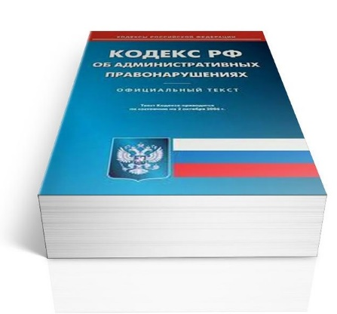
Основные нарушения, совершаемые международными перевозчиками в ЕАЭС
В СФЕРЕ ТРАНСПОРТНОГО КОНТРОЛЯ:
♦ Нарушение требований разрешительной системы (ст.11.29 КоАП РФ)
♦ Нарушение весогабаритных правил движения ТС (ст.12.21.1 КоАП РФ)
В СФЕРЕ ТАМОЖЕННОГО КОНТРОЛЯ:
♦ Сообщение таможенному органу недостоверных сведений о товаре (ч.3 ст.16.1 КоАП РФ)
♦ Несоблюдение запретов и ограничений на ввоз товаров в ЕАЭС (ст.16.3 КоАП РФ)
♦ Недоставка, утрата товаров (ст. 16.9 КоАП РФ)
1

Slide 3

Причины возникновения нарушений в сфере международных автомобильных перевозок
Транспортные компании:
♦ Сложность в понимании и применении регулирующих норм права
♦ Низкий уровень профессиональной подготовки водителей и руководящего состава
♦ Небрежное отношение исполнителей к выполнению должностных обязанностей
♦ Отсутствие системной работы в компании по освоению и передаче знаний
♦ Отсутствие желания вкладывать время и деньги в развитие своего бизнеса
2

Slide 4
Причины возникновения нарушений в сфере международных автомобильных перевозок
НАЦИОНАЛЬНЫЕ АССОЦИАЦИИ МЕЖДУНАРОДНЫХ ПЕРЕВОЗЧИКОВ:
♦ Отсутствие реальной картины о правонарушениях перевозчиков
♦ Отсутствие приоритета по правовой защите перевозчиков
♦ Отсутствие реальных практических знаний по профилактике правонарушений
♦ Отсутствие системы обучения практическим навыкам по предупреждению нарушений
КОНТРОЛИРУЮЩИЕ ОРГАНЫ:
♦ Невнятные нормы законодательства
♦ Отсутствие у должностных лиц единого подхода по привлечению к ответственности
♦ Субъективное толкование НПА
♦ Обвинительный уклон
3

Slide 5

Актуальные тенденции в практике привлечения международных автомобильных перевозчиков к административной ответственности
♦ Отсутствие единого подхода по привлечению к ответственности
♦ Субъективное толкование норм Закона со стороны должностных лиц
♦ Обвинительный уклон
♦ Использование рычагов давления (задержание ТС, требование по уплате штрафа)
♦ Увеличение фактов коррупции со стороны должностных лиц на местах
♦ Изменение подсудности по делам с участием перевозчиков
♦ Низкая квалификация судей судов общей юрисдикции при рассмотрении дел
♦ Приоритетная задача – наполнение бюджета, а не установление истины по делу
КАК СЛЕДСТВИЕ:
♦ Низкая эффективность судебной защиты
♦ Отсутствие веры в Закон со стороны перевозчиков
♦ Рост коррупции
4

Slide 6
Способы профилактики потенциальных нарушений
В ТРАНСПОРТНЫХ КОМПАНИЯХ:
♦ Повышение уровня профессиональной подготовки водителей и руководящего состава
♦ Работа над ошибками
♦ Создание системы внутреннего контроля и профилактики административных правонарушений
♦ Регулярный мониторинг изменений регулирующего законодательства и практики его применения
В КОНТРОЛИРУЮЩИХ ОРГАНАХ:
♦ Единообразный подход при осуществлении контроля ко всем перевозчикам
♦ Повышение уровня подготовки должностных лиц на местах
♦ Борьба с коррупцией на всех уровнях
5

Slide 7

Способы профилактики потенциальных нарушений
В НАЦИОНАЛЬНЫХ АССОЦИАЦИЯХ МЕЖДУНАРОДНЫХ ПЕРЕВОЗЧИКОВ:
♦ Аудит правонарушений, совершаемых перевозчиками
♦ Выявление «слабых мест» и смещение фокуса на решение конкретных проблем
♦ Построение комплексной системы правовой защиты перевозчиков (регулярный мониторинг НПА, информирование по актуальным вопросам, семинары, разбор практических кейсов)
♦ Активное участие в законотворческой деятельности
♦ Постоянное взаимодействие с профильными ведомствами
6

Slide 8






Информационные ресурсы для международных перевозчиков
Web-сайт www.urvest.ru
Группа «Правовая защита международных перевозчиков» https://www.facebook.com/groups/502522083131339
Группа https://vk.com/urvestlawfirm
Информационный канал https://t.me/urvest
Телефоны «Горячей линии»: +7 (8112) 720-838
+7 (8112) 720-004
info@urvest.ru

